Slide 1
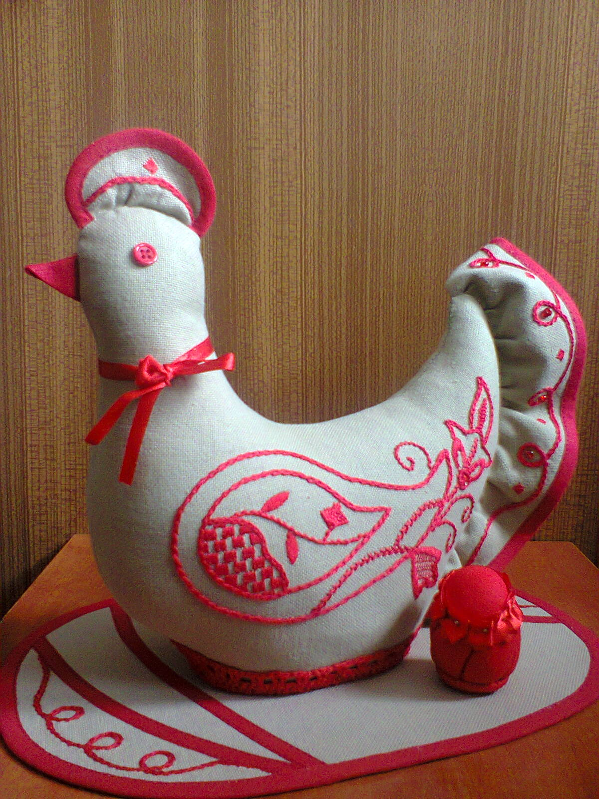
Творчий проект
“Сучасна
текстильна
інтер’єрна
іграшка»

Slide 2
Призначення проектованого виробу
Текстильна інтер’єрна іграшка:
сучасна річ виготовлена в народних традиціях;
естетично привабливий виріб;
декор та прикраса інтер’єру.

Slide 3
Мета проекту
З використанням оригінальних ідей, різноманітних матеріалів і авторських прийомів cконструювати й виготовити сучасну текстильну іграшку для декору та прикраси інтер’єру.

Slide 4
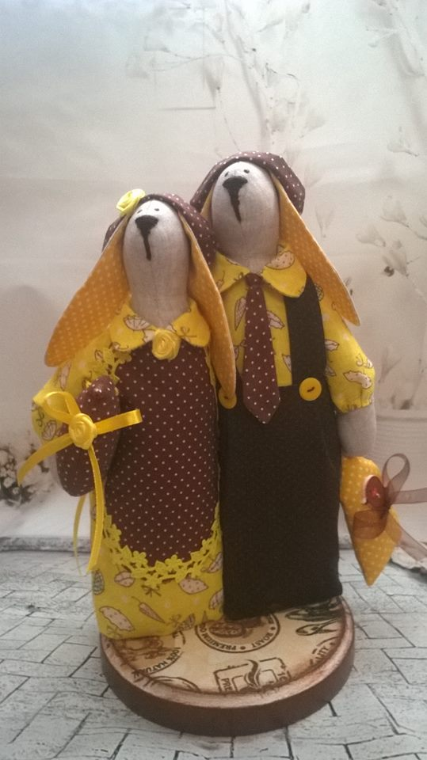
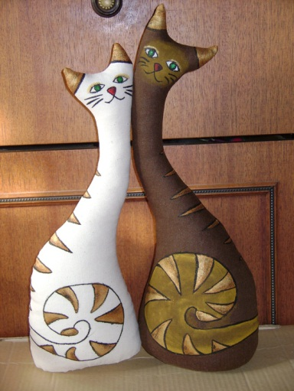
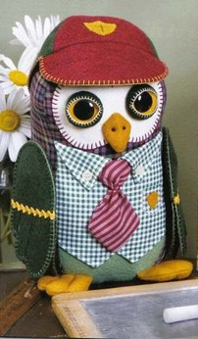
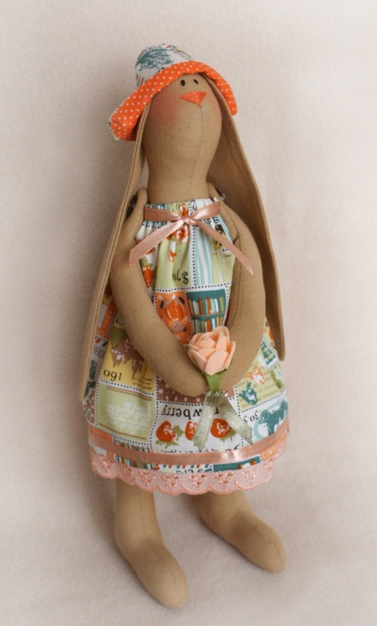
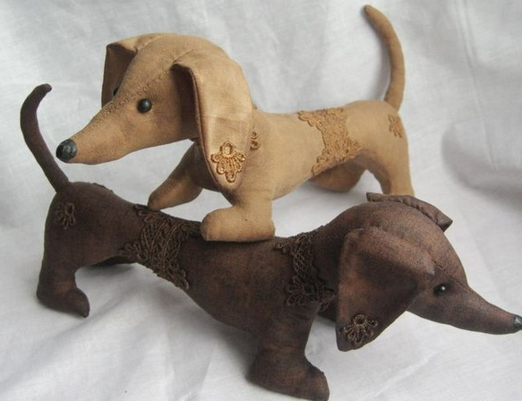

Slide 5
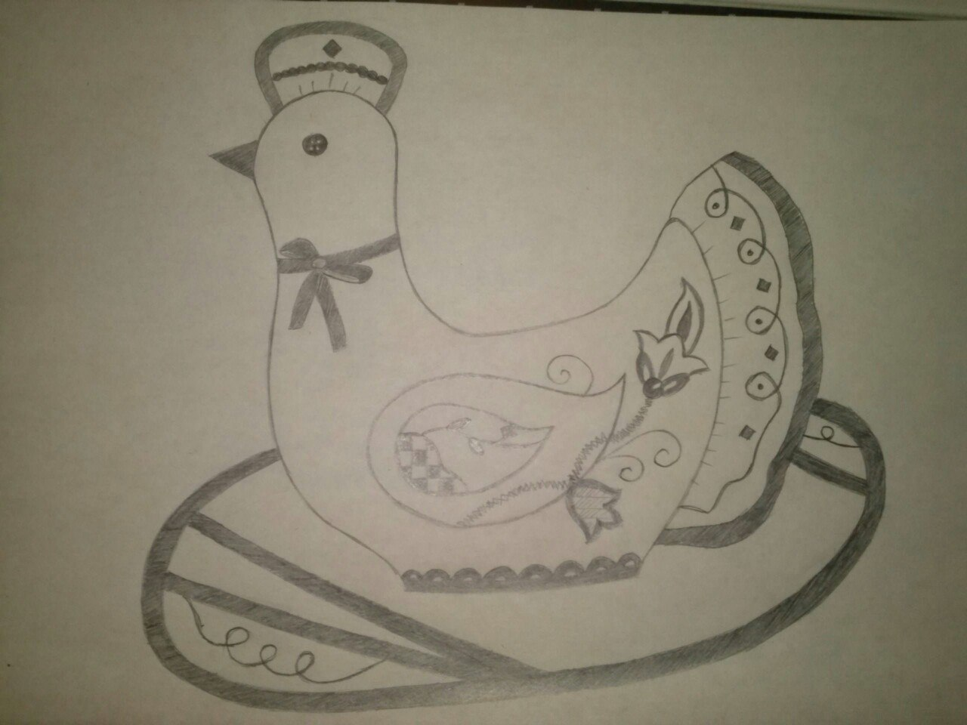
Робочий ескіз проектованого виробу

Slide 6
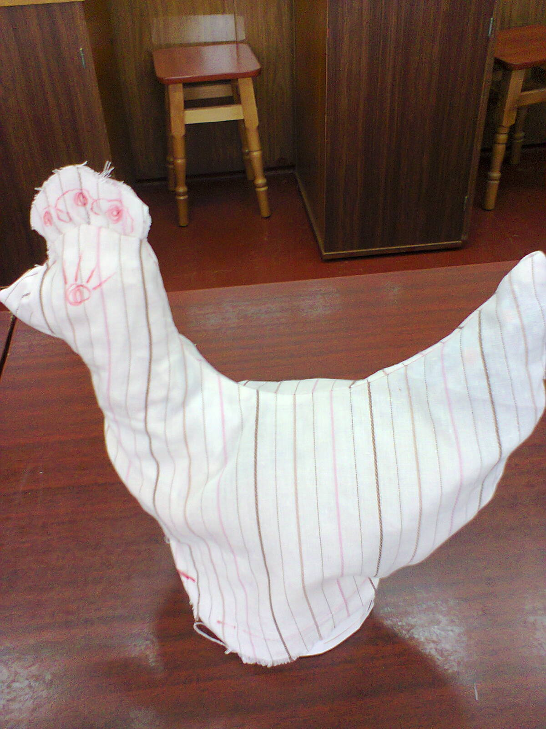
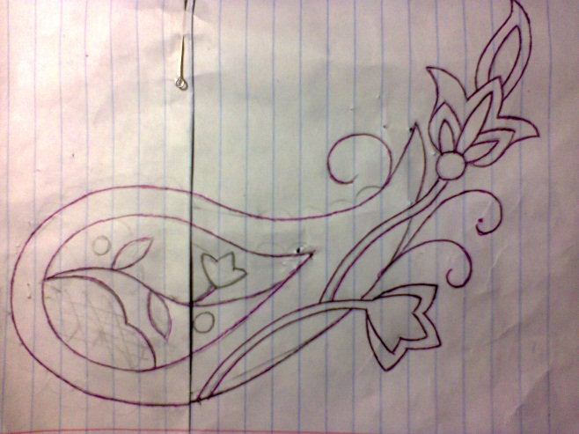
Матеріали та інструменти:
домоткане полотно;
тканина бязь;
нитки швейні та «ірис»;
атласна стрічка;
червоний бісер;
гудзики;
флізелін;
синтепон;
картон;
яйце(заготовка
з пінопласту)
ножиці;
ніж;
розпорювач;
ручні голки;
гачок;
п’яльця;
праска;
швейна машина.
Пробний зразок

Slide 7
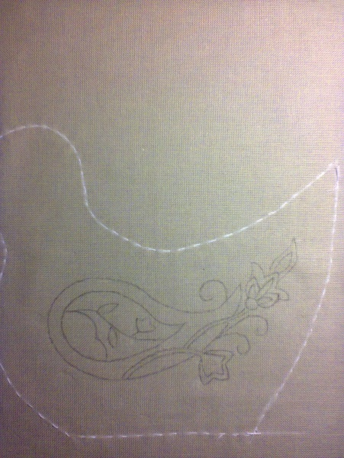
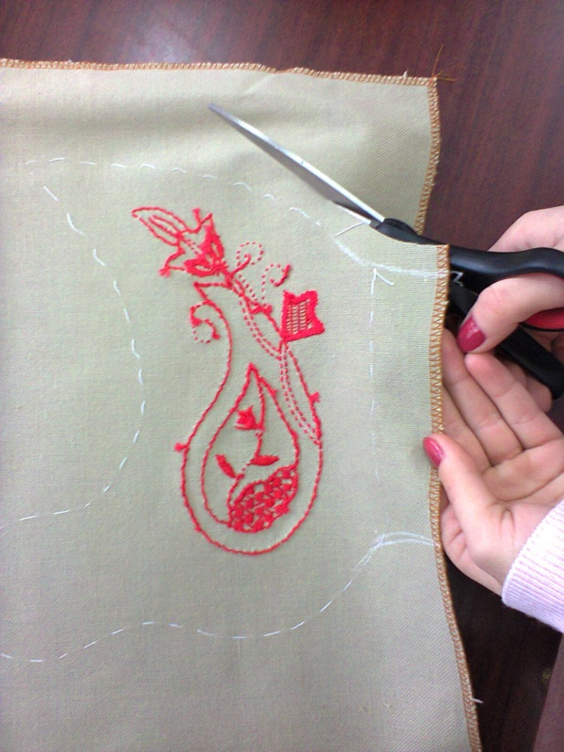
Процес виготовлення виробу

Slide 8
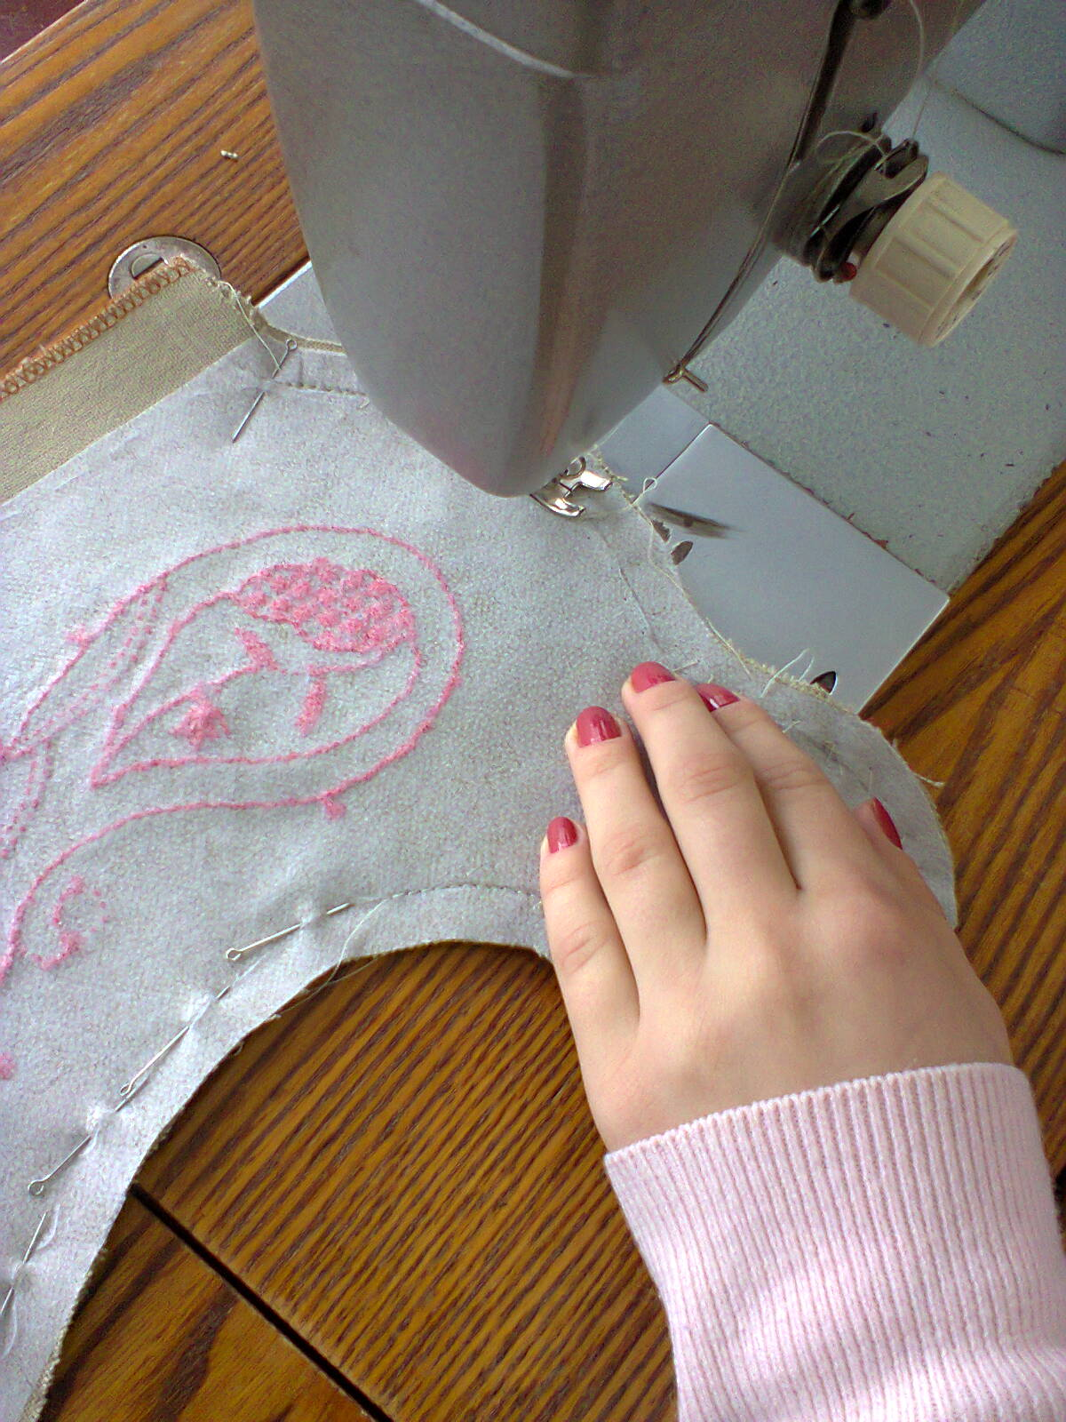
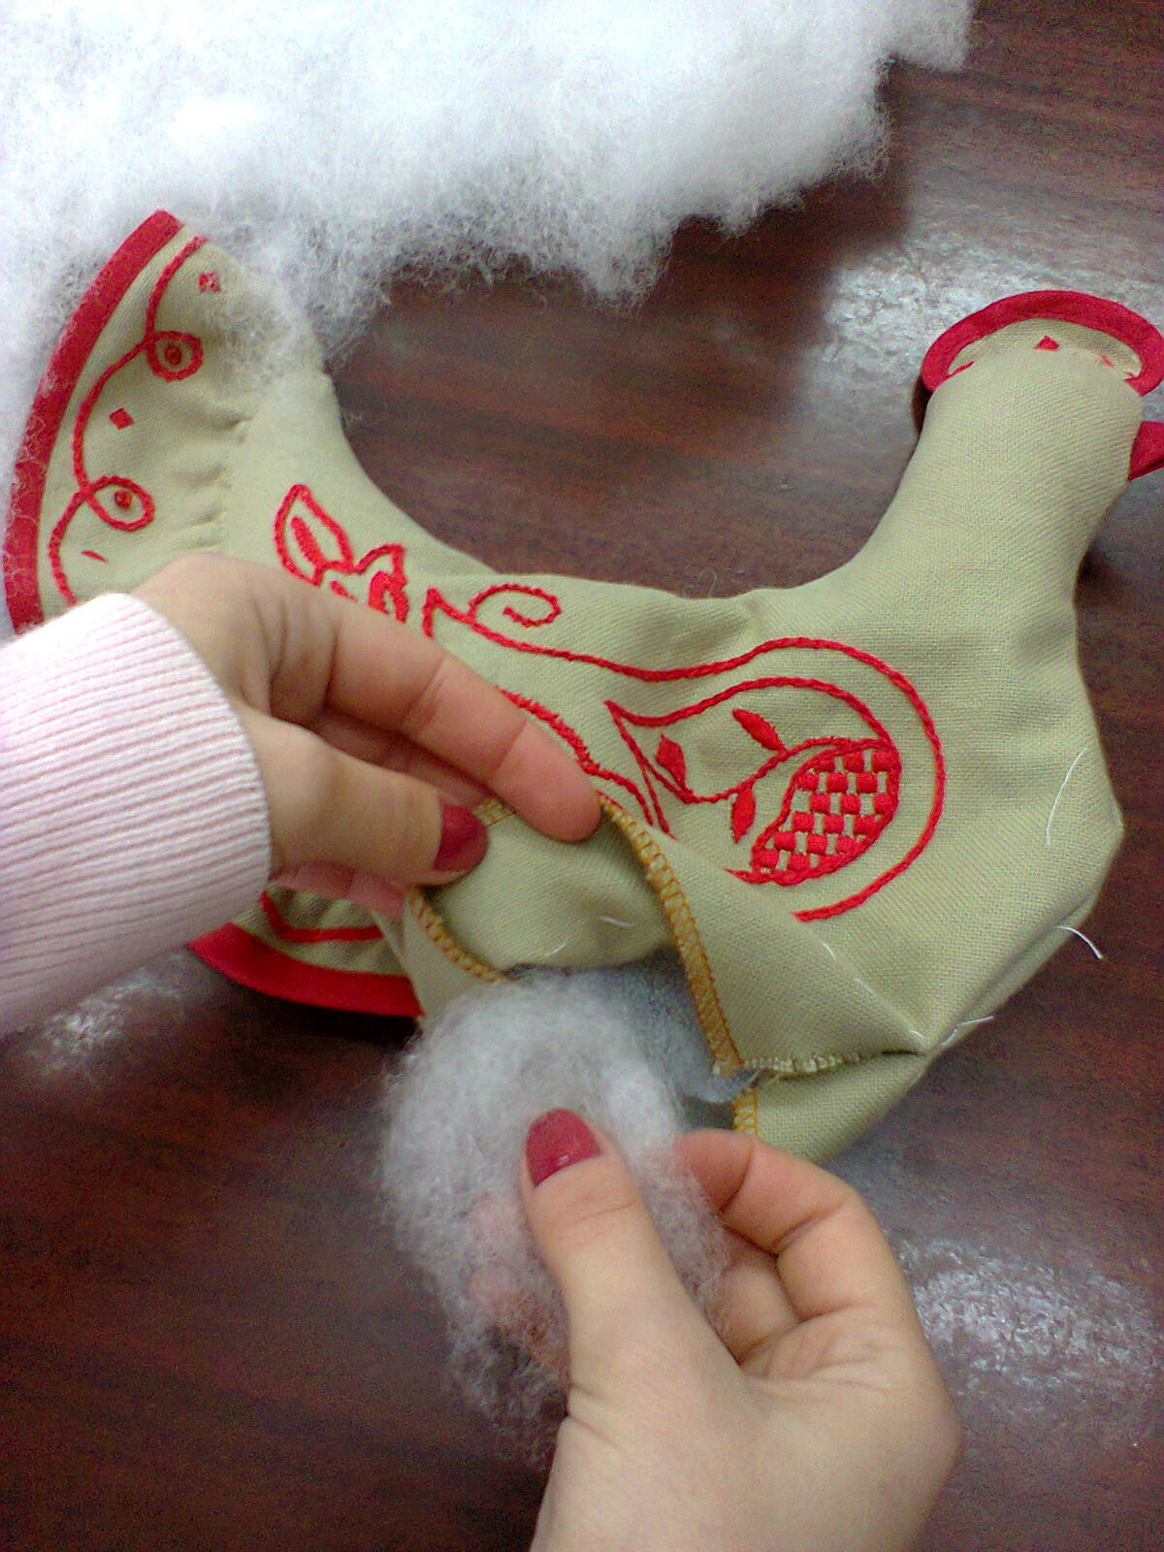

Slide 9
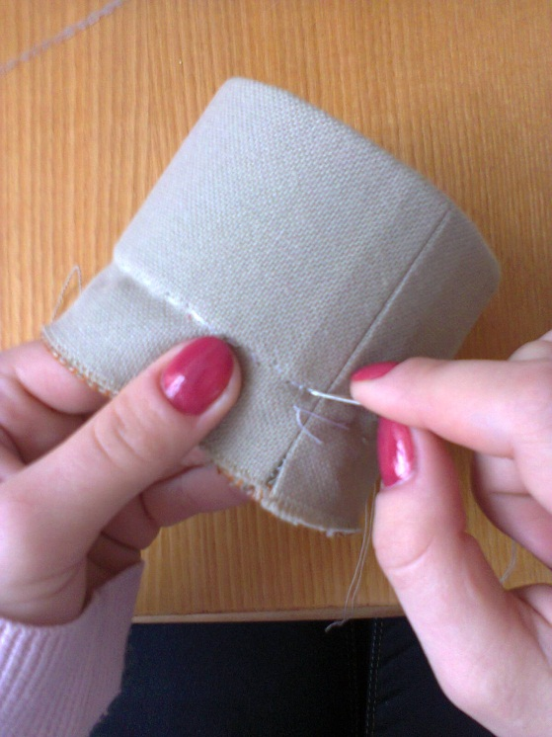
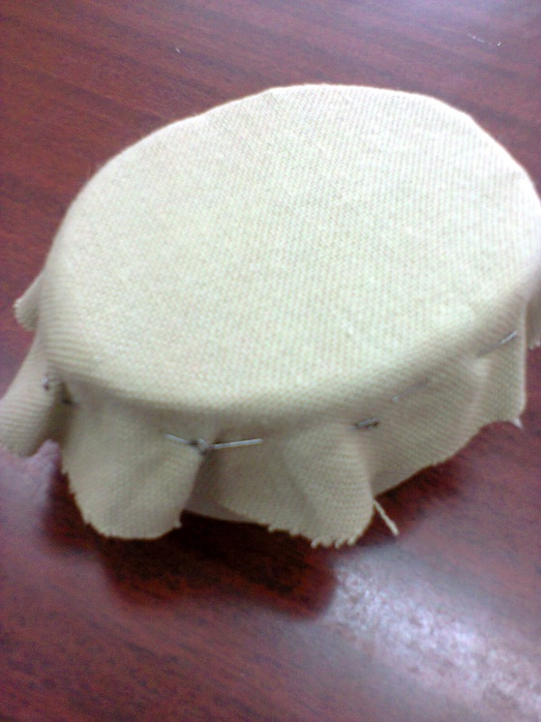
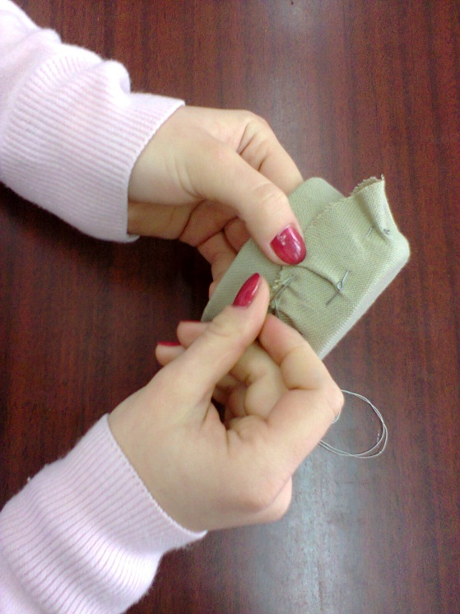
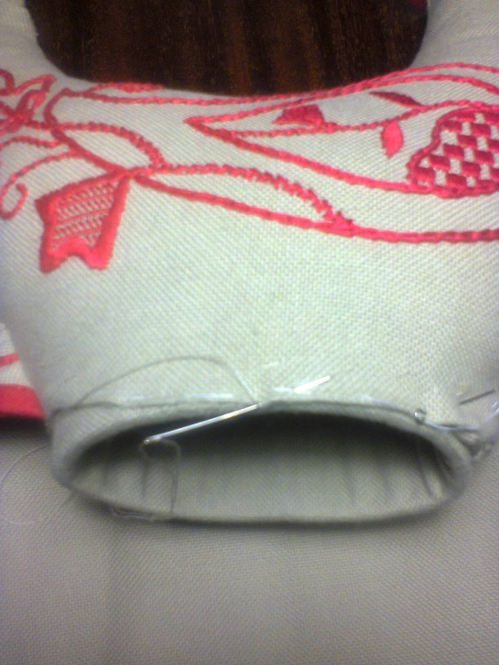
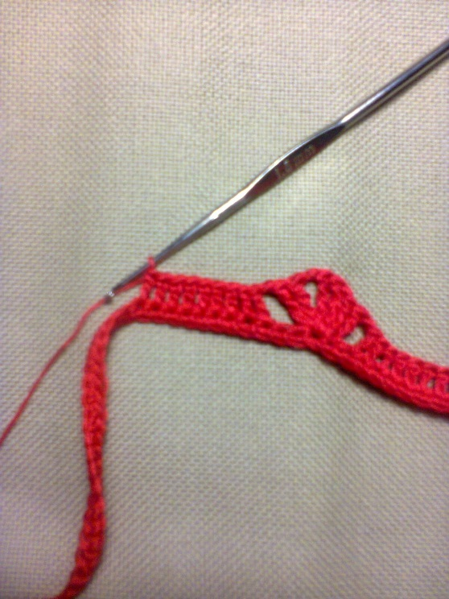
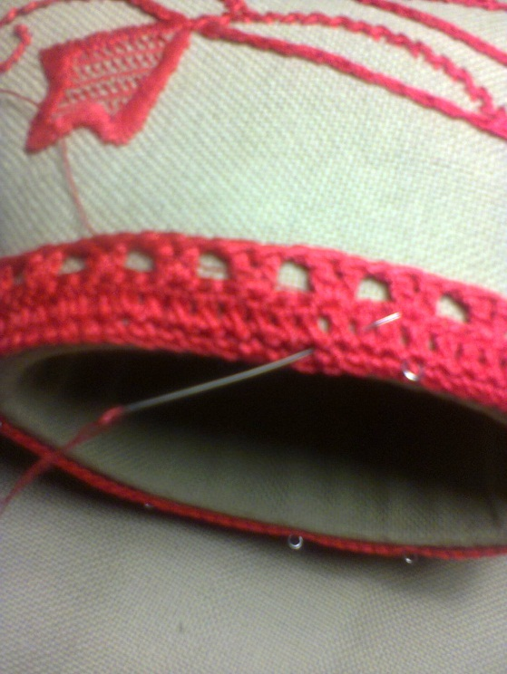

Slide 10
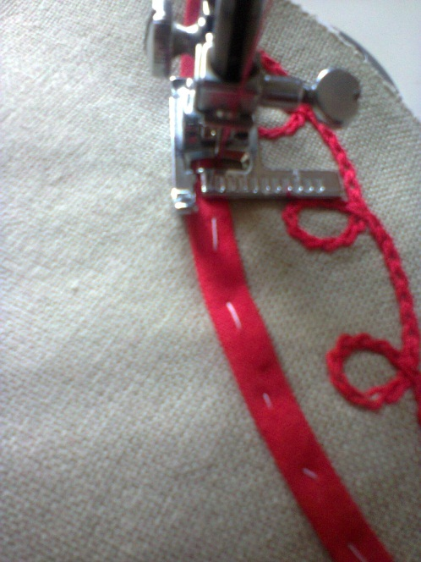
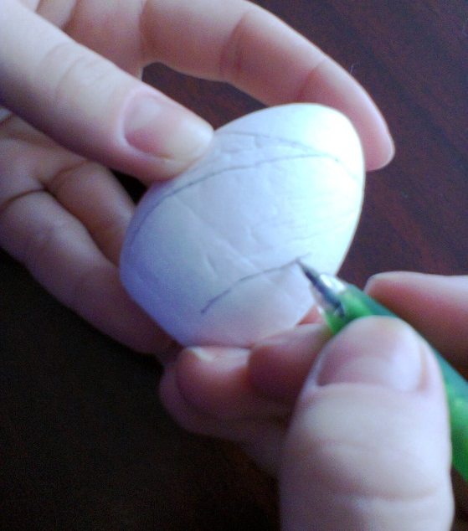
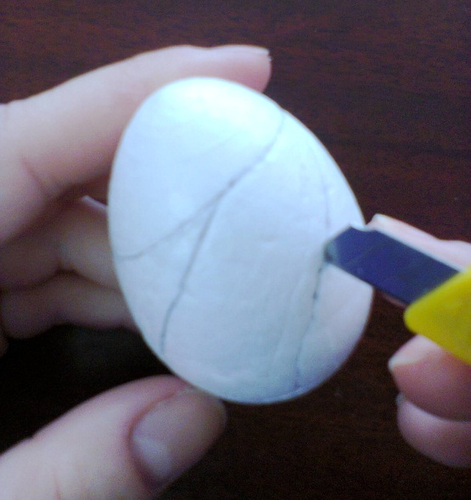
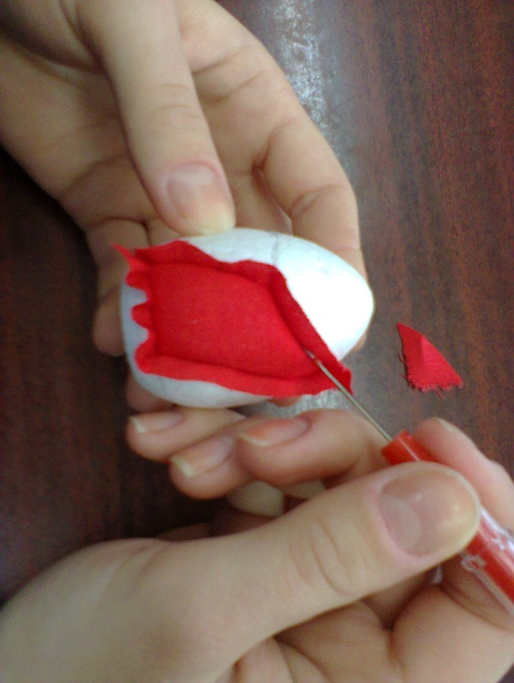
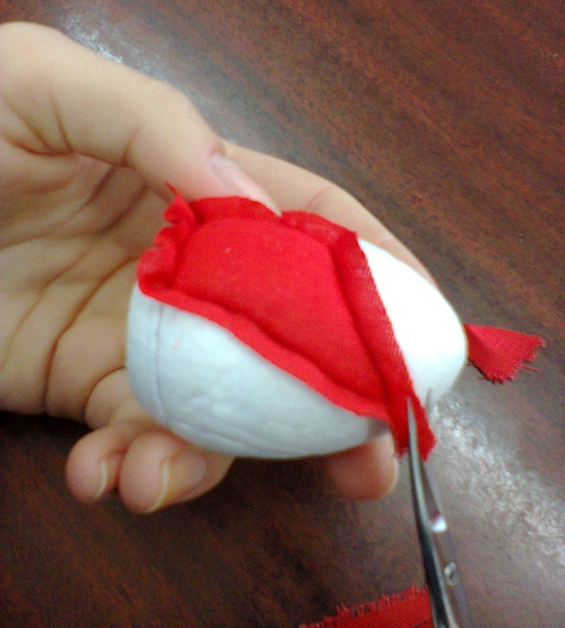
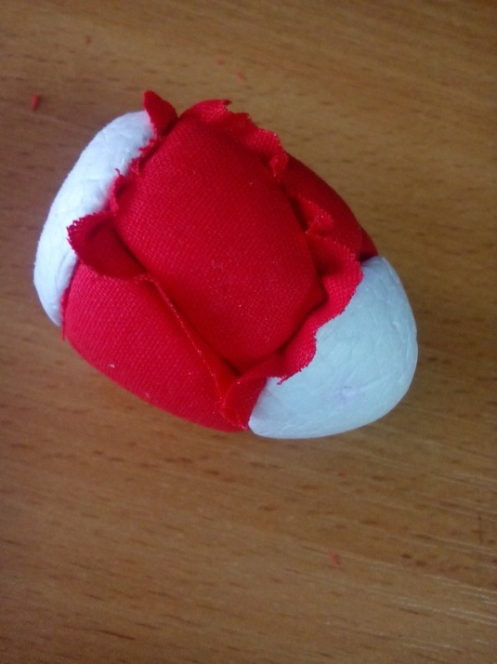

Slide 11
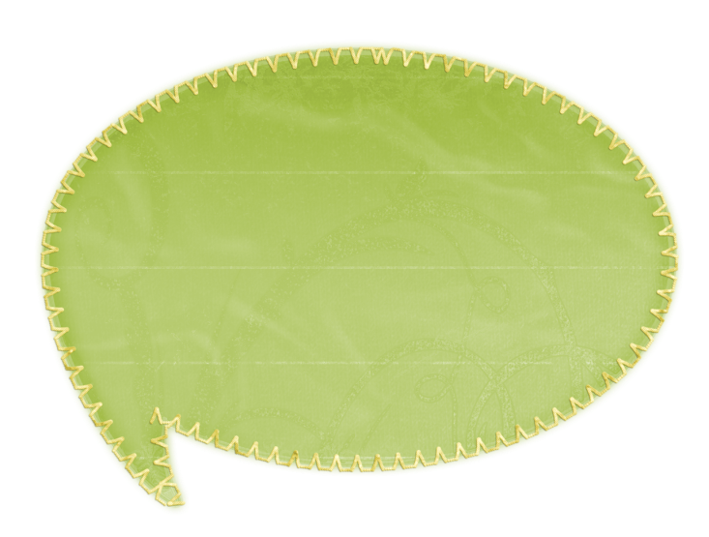
Використані техніки обробки матеріалів
Технологія української
народної вишивки
Технологія пошиття
іграшок
Мистецтво кінусайга
Технологія в'язання
гачком

Slide 12
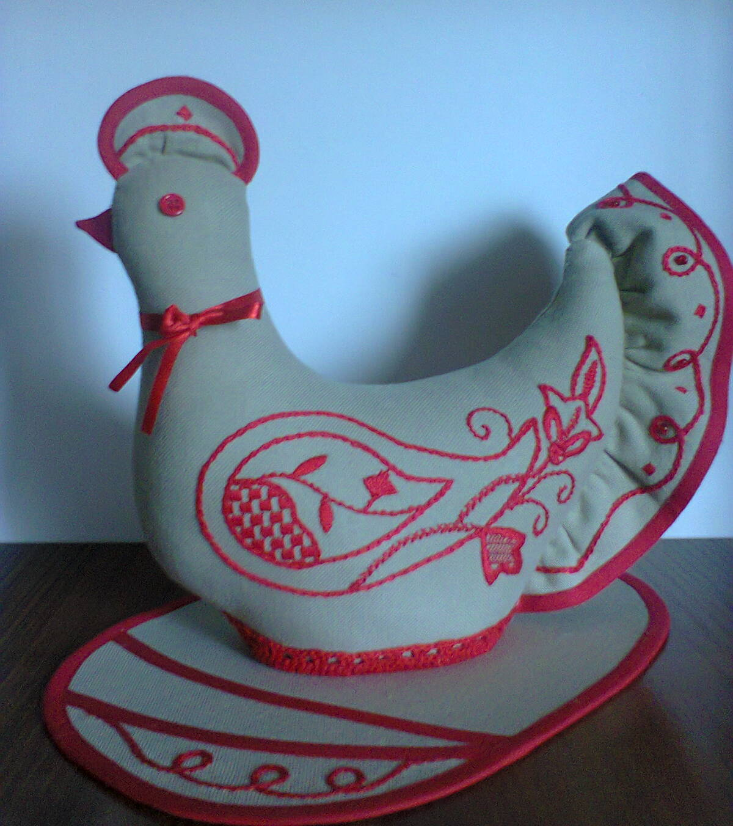
Наша курочка
по зернинці клює,
золоті яйця несе.

Slide 13
Дякую за увагу

